Slide 1
Годовой отчет
Главного врача
ГБУЗ« ДГП №58 ДЗМ»

Slide 2
Основные показатели работы
ДГП № 58
Гл. здание
ДГП № 58
Филиал 1
ДГП № 58
Филиал 2
ДГП № 58
Филиал 3
480
посещений
в смену
320 посещения
в смену
320 посещений
в смену
246 посещения
в смену
Мощность
14422
человек
10796
человек
12230
человек
9816
человек
Прикрепленное население
Численность прикрепленного населения
47264
человека

Slide 3
Посещения поликлиники в 2022 году
694505
посещений в 22 году
Профилактические приемы
Приемы по заболеванию

Slide 4
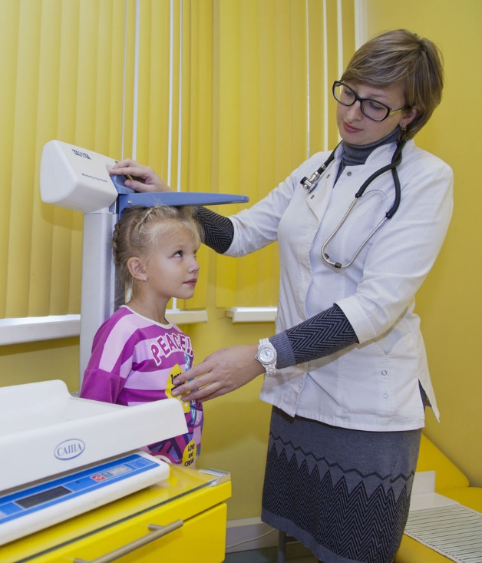
Дети-сироты, опекаемые
Прошли
диспансеризацию
239 чел., из них:
Включено в план проведения диспансеризации
на текущий год с учетом возрастной категории
208 чел. , из них:

Slide 5
Итоги диспансеризации детей-сирот, опекаемых и детей, находящихся в трудной жизненной ситуации

Slide 6
Профилактические осмотры
План
Факт выполнения
Доля выполнения
Прохождение несовершеннолетними медицинских осмотров
42995чел.
40415 чел.
94%
Итоги профилактических осмотров по группам здоровья
42995чел.
40415 чел.
94 %

Slide 7
Итоги профилактических осмотров несовершеннолетних

Slide 8
Прививочная работа: гепатит, корь, краснуха, дифтерия, паротит, столбняк, коклюш
Вакцинация против гепатита В
Вакцинация против гепатита А
Ревакцинация против гепатита А
Вакцинация против кори
Ревакцинация против кори
Вакцинация против краснухи
Ревакцинация против краснухи
Вакцинация против дифтерии
Ревакцинация против дифтерии
Вакцинация против паротита
Вакцинация против столбняка
Вакцинация против коклюша
Все планы по вакцинации на 2022 год выполнены на
95%

Slide 9
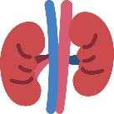
Показатели заболеваемости
Болезни
системы кровообращения
Болезни органов дыхания
Болезни органов пищеварения
Болезни костно-мышечной системы
Болезни мочеполовой системы

Slide 10
Повышение комфорта пребывания в поликлинике
С целью исключения неудобств для пациентов:
Нахождения больных в одной зоне со здоровыми
Нехватки посадочных мест для ожидания
Отсутствия информации о движении очереди на прием
Отсутствия контроля за состоянием здоровья пациентов, находящихся в очереди, со стороны медицинского персонала
Организованы зоны комфортного ожидания приема дежурного врача и отделения ОРВИ
Положительный эффект от организации зон комфортного ожидания:
Разделение потоков здоровых
и болеющих пациентов
Информирование пациентов о движении «живой» очереди через информационное табло
Создание достаточного количества посадочных мест для ожидания приема
Визуальный контроль пациентов,
находящихся в очереди

Slide 11
Работа по рассмотрению жалоб и обращений граждан
ДГП № 58
Гл. здание
ДГП № 58
Филиал 1
ДГП № 58
Филиал 2
ДГП № 58
Филиал 3
104
64
52
63
Число обращений
за 2022 год
Все обращения рассматриваются в индивидуальном порядке
В случае негативного содержания обращения, специалисты поликлиники вступают в диалог с официальным представителем пациента и детализируют проблему для ее решения
Изучаются предложения граждан по улучшению работы поликлиники, руководство использует обратную связь для совершенствования оказания медицинской помощи

Slide 12
Оборудование поликлиники
Лор -установки 5 ед.
Рабочее место офтальмолога 5 ед.
Спирографы 7 ед.
Рентгены 1 ед.
ЭЭГ 3 ед.
УЗИ 15ед.
Из них экспертного класса 8 ед.
Холтер 4 ед.
СМАД 5 ед.

Slide 13
Медицинские организации оказывают помощь по различным профилям
Педиатрия
Хирургия, урология-андрология
Офтальмология
Отоларингология
Неврология
Гастроэнтерология
Ортопедия
Аллергология и иммунология
Кардиология
Эндокринология
Гинекология
Нефрология
Реабилитационная помощь
Оказывается помощь в дневном стационаре на 6 коек

Slide 14
Кадры 2022 года
130,0
ставок всего
192,5
ставок всего
103,75
ставок всего
За 2022 год было нанято 62 человека
Повышение квалификации прошли 299 человек

Slide 15
Мероприятия в поликлиниках, реализованные в 2022 году
Оптимизация работы поликлиники
Открытая информационная среда
Повышение комфорта пребывания
Оптимизация работы единого справочного Call-центра № 122
Переход на электронную медицинскую карту амбулаторного больного. Отказ от бумажных носителей.
Активная работа в функционала « ЕМИАС. Школа». Отказ от бумажных справок
Оперативный мониторинг работы МО с помощью системы видеонаблюдения и отзывов пациентов в интернете. Развитие пациентоориентированной среды в АЦ.
Выработка и внедрение ценностей в работе сотрудников Детских поликлиник
Создание унифицированной системы навигации
Создание зон комфортного ожидания приема дежурного врача и отделения ОРВИ
Проведен капитальный ремонт в Филиале № 1 (открыт в июле 2022года).
Закончен косметический ремонт в пункте МРП Строгино.

